Slide 1

GEOMETRIYA
8-sinf
MAVZU: TO‘G‘RI TO‘RTBURCHAKNING YUZI

Slide 2
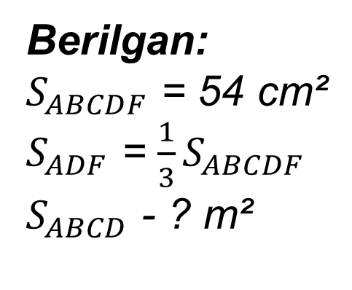
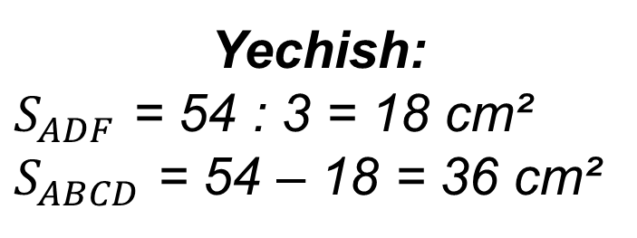
Agar $ABCDF$ ko‘pburchakning yuzi 54 cm² ga teng, ADF uchburchakning yuzi esa uning 1/3 qismini tashkil qilsa, ABCD to‘rtburchak yuzini hisoblang.
Berilgan:
$S_{ABCDF}$ = 54 cm²
$S_{ADF}$ = $\frac{1}{3}S_{ABCDF}$
$S_{ABCD}$ - ? m²
C
B
D
Yechish:
$S_{ADF}$ = 54 : 3 = 18 cm²
$S_{ABCD}$ = 54 – 18 = 36 cm²
А
F
Javob: 36 cm²

Slide 3
АBCD va NDKP – kvadratlar teng. АВ = 8 cm,
АСКN to‘rtburchak yuzini toping.
В
С
64 сm²
8 cm
32 сm²
32 сm²
D
К
A
32 сm²
32 сm²
N
Р
Notes:
Н.Ф. Гаврилова «Поурочные разработки по геометрии: 8 класс»

Slide 4
Teorema
b
S
b
Tomonlari a va b bo‘lgan to‘g‘ri to‘rtburchakning yuzi S = a·b formula bo‘yicha hisoblanadi.
a
a
а+b
Isbot qilash kerak: S = ab
S
= S + S + a² + b²
a
a²
(a+b)²
a² +2ab + b² = 2S + a² + b²
2ab = 2S
: 2
S
b²
S = ab
b

Slide 5
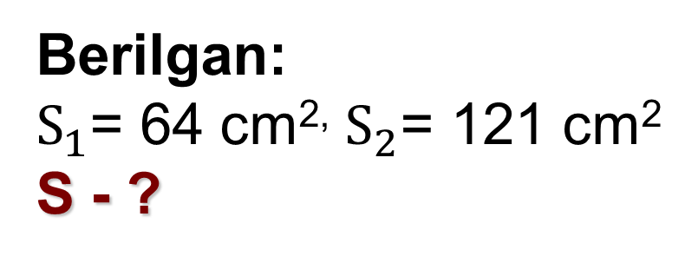
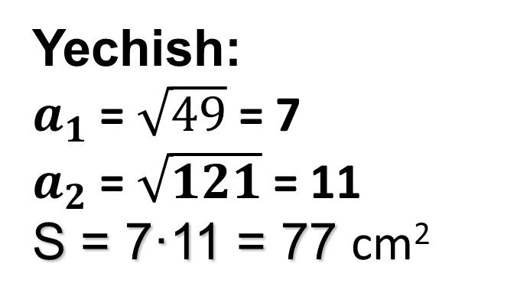
To‘g‘ri to‘rtburchak tomonlariga qurilgan kvadratlarning yuzi 49 сm² va 121 сm² ga teng bo‘lgan to‘g‘ri to‘rtburchakning yuzini toping.
Berilgan:
$S_{1}$= 64 сm^{2,} $S_{2}$= 121 сm²
S - ?
121 см²
Yechish:
$a_{1}$ = $\sqrt{49}$ = 7
$a_{2}$ = $\sqrt{121}$ = 11
S = 7·11 = 77 сm²
S - ?
49 см²
Notes:
А.П. Ершова, В.В. Голобородько, А.С. Ершова «Самостоятельные и контрольные работы по алгебре и геометрии для 8 класса»

Slide 6
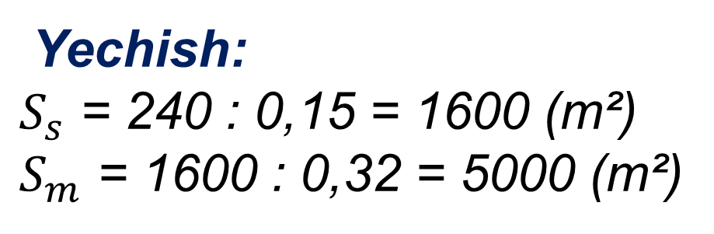
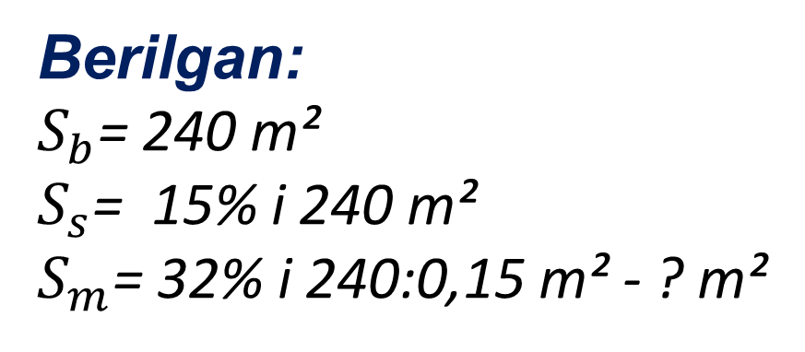



№ 4. Yuzi 240 m² bo‘lgan basketbol maydoni sport maydoning
15% ini tashkil etadi. Sport maydoni yuzi butun maktab maydoni-ning 32% ini tashkil etadi. Maktab maydoning yuzini toping.
Berilgan:
$S_{b}$= 240 m²
$S_{s}$= 15% i 240 m²
$S_{m}$= 32% i 240:0,15 m² - ? m²
$$S_{b}$$
$$S_{m}$$
$$S_{s}$$
Yechish:
$S_{s}$ = 240 : 0,15 = 1600 (m²)
$S_{m}$ = 1600 : 0,32 = 5000 (m²)
Javob: 5000 m²
Notes:
«Геометрия 7-9» Л.С. Атанасян и др.

Slide 7
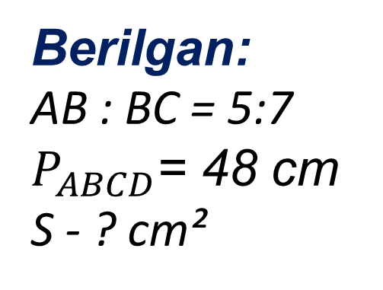
№ 7. ABCD to‘g‘ri to‘rtburchakda AB:BC = 5:7 bo‘lsa, $P_{ABCD}$= 48 cm bo‘lsa, uning yuzini toping.
B
7x
C
Berilgan:
AB : BC = 5:7
$P_{ABCD}$= 48 cm
S - ? cm²
S = AB·BC
5x
P = (AB+BC)·2
A
D
Yechish:
1) (5x + 7x)∙2 = 48
12x = 24
x = 2
AB = 10 cm, BC = 14 cm.
S = 10· 14 = 140 cm²
Javob: 140 cm²
Notes:
«Геометрия 7-9» Л.С. Атанасян и др.

Slide 8
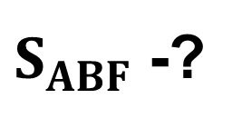
ABCD – to‘g‘ri to‘rtburchak. СЕ = DE, S_{ABCD} = Q
Topish:
Q
$S_{ABF}$ -?
В
С
F
Е
A
D
Notes:
Н.Ф. Гаврилова «Поурочные разработки по геометрии: 8 класс»

Slide 9
Mustaqil bajarish uchun topshiriqlar:
1
2 – 3 - masala
108 – 109
sahifalar
2
5 – 6 - masala
3
11 – masala

Slide 10
АBOCD beshburchak yuzasi 48 cm². АВСD kvadratning
perimetri va yuzasini toping.
В
С
1) 48 : 3 · 4 = 64 (см²) S_{АВСD}
О
2) АВ = 8(см),
P_{АВСD} = 8 ∙ 4 = 32(см)
A
D
Notes:
Н.Ф. Гаврилова «Поурочные разработки по геометрии: 8 класс»

